Slide 1
in 코로나
건강이 중요하조
김희주
최은교
이준범
손현종
박진영

Slide 2
목차
프로젝트 기획
화면 설계
데이터베이스 설계

Slide 3
프로젝트 기획

Slide 4
기획의도
사용자 편의성을 고려한 UI/UX 설계
in코로나
코로나 관련
회원 커뮤니티
반응형 웹사이트
코로나 관련
뉴스, 선별진료소
정보 제공

Slide 5

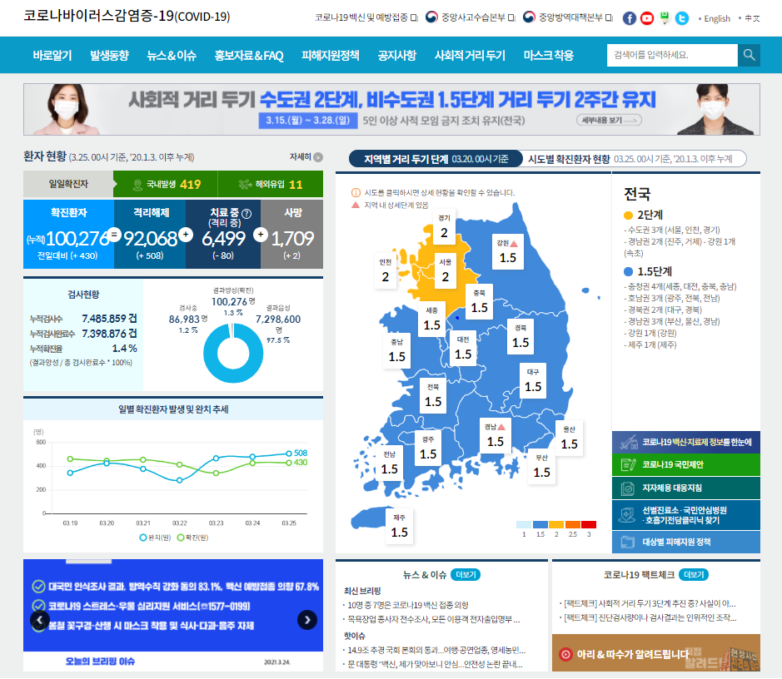
유사 사이트 분석
정부 코로나 사이트
http://ncov.mohw.go.kr/
장점
코로나에 관련한 모든 정보를 페이지 내에서 찾을 수 있음
신뢰성있는 정보
단점
메인 페이지에 너무 많은 정보가 함축되어 있음
많은 정보가 있기 때문에 원하는 정보를 빠르게 찾기 어려움

Slide 6
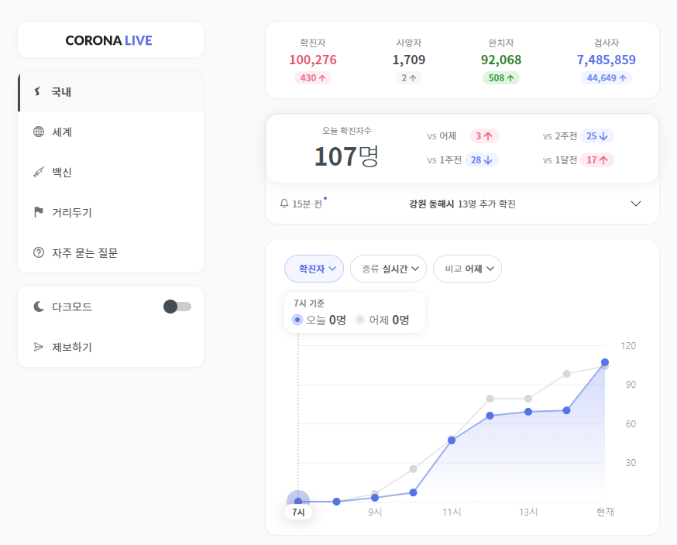
유사 사이트 분석
코로나 라이브
https://corona-live.com/
장점
사용자가 접근하기 쉬움
정보를 한눈에 알아볼 수 있음
실시간 알림으로 상황을 알 수 있음
단점
확진자 수, 거리두기 외 다른 정보가 없음

Slide 7
코로나 라이브
정부 코로나 사이트
https://corona-live.com/
http://ncov.mohw.go.kr/
코로나에 관련된 많은 정보를 찾을 수 있음
신뢰성있는 정보
정보를
한 눈에 알아볼 수 있음
inCORONA

Slide 8
구현할 목표 및 기능
메인
뉴스
진료소
방명록
로그인/회원가입
마이페이지
확진자 현황
지열별 거리두기 단계 현황
<게시판>
보도자료
<지도>
선별 진료소 위치
<게시판>
방명록 게시물
<로그인>
아이디, 비밀번호 입력
<회원가입>
비밀번호, 생년월일, 지역, 닉네임 정보 받기
< 정보변경>
비밀번호, 지역,
닉네임 변경가능
<방명록 삭제>
사용자가 작성한
방명록 삭제

Slide 9
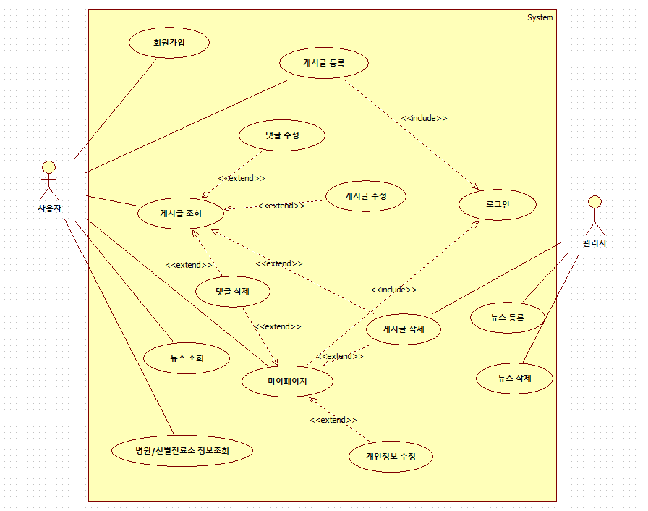
유스케이스 다이어그램

Slide 10






개발환경
Google Map API
Oracle DB - sqldeveloper
API
DBMS
Language
Server
Apache Tomcat
Java
html
css
Javascript
jQuery
BootStrap
MyBatis
Ajax

Slide 11
작업일정
프로젝트 계획
3/26 완료
분석/설계
4/9 완료
구현/테스트
발표

Slide 12
화면 설계

Slide 13
메인페이지
1. 메인페이지 - 로그인 전 https://ovenapp.io/view/i2ovmU6smadF3OEAy9YM7dPw9wxNaK8w/OejUf
2. 메인페이지 - 로그인 후 https://ovenapp.io/view/i2ovmU6smadF3OEAy9YM7dPw9wxNaK8w/SLa4G

Slide 14
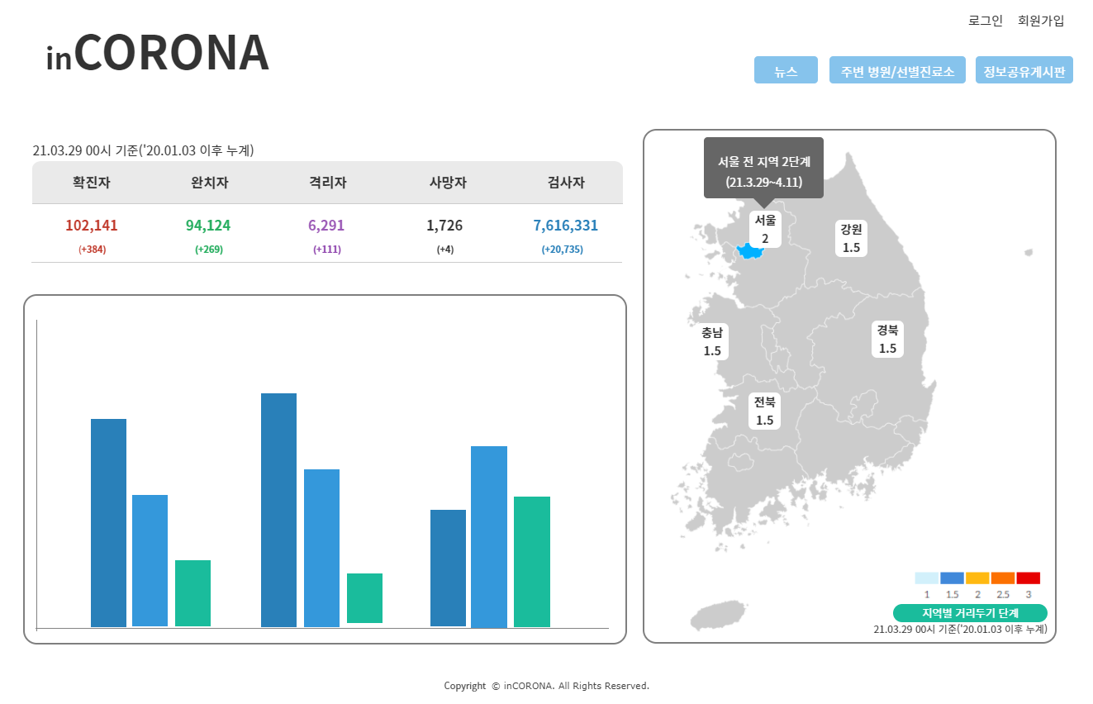
메인페이지 - 로그인 전
상단 로그인 전 - 로그인/회원가입 활성화 뉴스, 주변 병원/선별진료소, 정보공유게시판 버튼 상단바 고정
코로나 현황 확진자, 완치자, 격리자, 사망자, 검사자 누계와 새로 추가된 인원 모두 표시 자료는 매일 00시 정각에 갱신됨 일별 확진자 막대그래프 - 최근 일주일 정보 표시
지역별 거리두기 단계 지도 위에 지역이름, 거리두기 단계 박스 표시 click: 거리두기 시행기간표시 거리두기 단계 별 색 구분
하단 저작권 표시

Slide 15

메인페이지 - 로그인 후
상단 로그인 후 – 로그아웃/마이페이지 활성화 뉴스, 주변 병원/선별진료소, 정보공유게시판 버튼 상단바 고정
코로나 현황 확진자, 완치자, 격리자, 사망자, 검사자 누계와 새로 추가된 인원 모두 표시 자료는 매일 00시 정각에 갱신됨 일별 확진자 막대그래프 - 최근 일주일 정보 표시
지역별 거리두기 단계 지도 위에 지역이름, 거리두기 단계 박스 표시 click: 거리두기 시행기간표시 거리두기 단계 별 색 구분
하단 저작권 표시

Slide 16
뉴스/정보공유게시판
1. 뉴스 메인 https://ovenapp.io/project/INQdcOc54SFEhD29ucmmZFoQCtuP5eIJ#RtZnA
2. 뉴스 등록 https://ovenapp.io/project/INQdcOc54SFEhD29ucmmZFoQCtuP5eIJ#s28No
3. 뉴스 내용 https://ovenapp.io/project/INQdcOc54SFEhD29ucmmZFoQCtuP5eIJ#ALVpR
4. 정보공유게시판 메인 https://ovenapp.io/project/INQdcOc54SFEhD29ucmmZFoQCtuP5eIJ#vVtzw
5. 정보공유게시판 등록 https://ovenapp.io/project/INQdcOc54SFEhD29ucmmZFoQCtuP5eIJ#SyyYf
6. 정보공유게시판 내용 https://ovenapp.io/project/INQdcOc54SFEhD29ucmmZFoQCtuP5eIJ#PTZoi

Slide 17
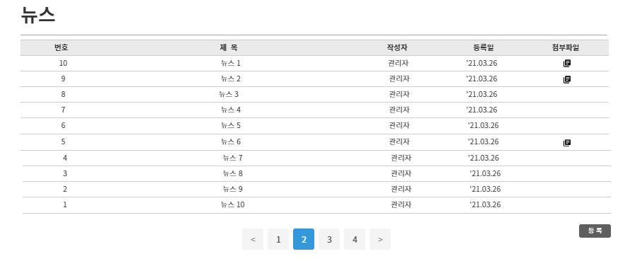
뉴스 메인
1.작성된 뉴스 목록 한 페이지에 출력될 게시물 10개씩 등록 순서에 따라 내림차순으로 정렬 게시글 번호, 제목, 작성자, 등록일, 첨부파일 명시 제목 클릭 시 해당 '뉴스 내용' 페이지로 이동
2.하단 페이지 번호 페이지는 4개씩, 좌우 화살표 버튼으로 페이지 이동 현재 페이지 번호 바탕색有
3.등록 버튼 등록 버튼 눌러 뉴스 등록 페이지로 이동 관리자 계정에만 표시

Slide 18
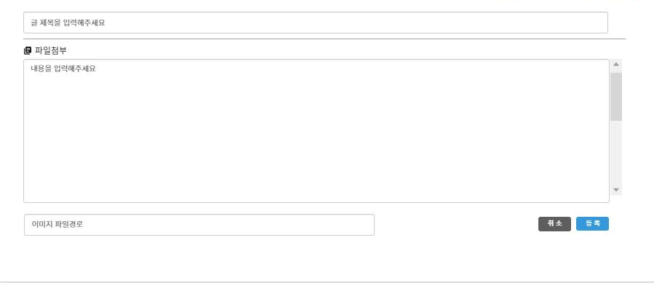
뉴스 - 등록
1. 제목 입력 박스 최대 글자수 50자 제한
2. 파일 첨부 JPEG,PNG 파일만 첨부 가능
3. 본문 입력박스
4. 이미지 파일 경로 박스 첨부한 파일의 경로 표시
5. 취소 버튼 뉴스페이지로 이동
6. 등록 버튼 클릭 시 입력한 내용으로 뉴스 메인 페이지에 등록 및 작성 글로 이동

Slide 19
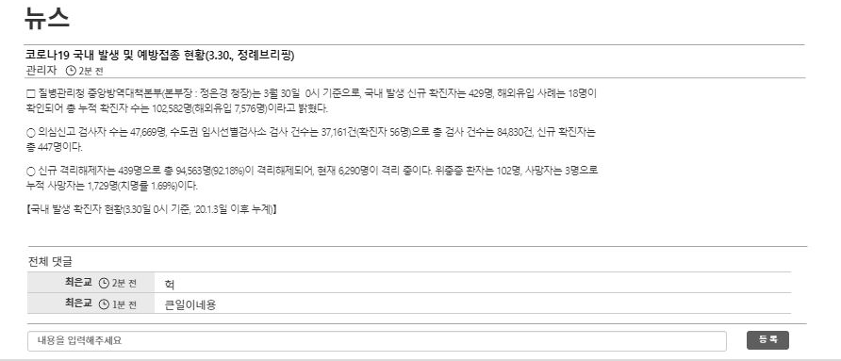
뉴스 - 내용
1. 제목, 글 작성자, 등록 시간 표시
2. 작성된 내용 표시
3. 댓글 작성자, 등록시간, 내용 표시
4. 댓글 입력 박스 -최대 글자수 50자 제한
5. 등록 버튼으로 댓글 등록 -비회원 클릭 시 '로그인을 해주세요' 팝업메세지 출력

Slide 20
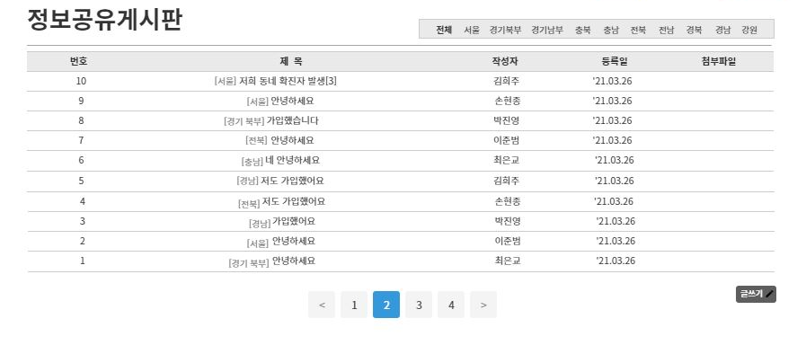
정보공유게시판 - 메인
1.작성된 글 목록 한 페이지에 출력될 게시물 10개씩 등록 순서에 따라 내림차순으로 정렬 게시글 번호, 제목, 작성자, 등록일, 첨부파일 명시 말머리 선택에 따라 지역별 게시물 분류 제목 클릭 시 해당 '게시판 내용' 페이지로 이동
2.하단 페이지 번호 페이지는 4개씩, 좌우 화살표 버튼으로 페이지 이동 현재 페이지 번호 바탕색有
3. 등록 버튼 등록 버튼 눌러 '게시물 등록' 페이지로 이동 회원만 등록 버튼 활성화

Slide 21

정보공유게시판 - 등록
1. 제목 입력 박스 최대 글자수 50자 제한
2. 파일 첨부 JPEG,PNG 파일만 첨부 가능
3. 본문 입력박스
4. 이미지 파일 경로 박스 첨부한 파일의 경로 표시
5. 취소 버튼 정보공유게시판으로 이동
6. 등록 버튼 클릭 시 입력한 내용으로 게시판 메인 페이지에 등록 및 작성 글로 이동

Slide 22
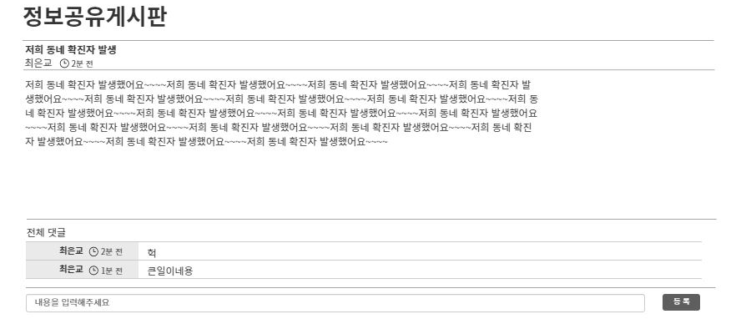
정보공유게시판 - 내용
1. 제목, 글 작성자, 등록 시간 표시
2. 작성된 내용 표시
3. 댓글 작성자, 등록시간, 내용 표시
4. 댓글 입력 박스 최대 글자수 50자 제한
5. 등록 버튼으로 댓글 등록 비회원 클릭 시 '로그인을 해주세요' 팝업메세지 출력

Slide 23
병원페이지
1 병원 화면 https://ovenapp.io/project/QHyj7ATREQojFSdpsBWjNczwmU0Aflr8#UgoqH
2 진료소 화면 https://ovenapp.io/project/QHyj7ATREQojFSdpsBWjNczwmU0Aflr8#B9WoU
3 지도 화면 https://ovenapp.io/project/QHyj7ATREQojFSdpsBWjNczwmU0Aflr8#oly5B

Slide 24
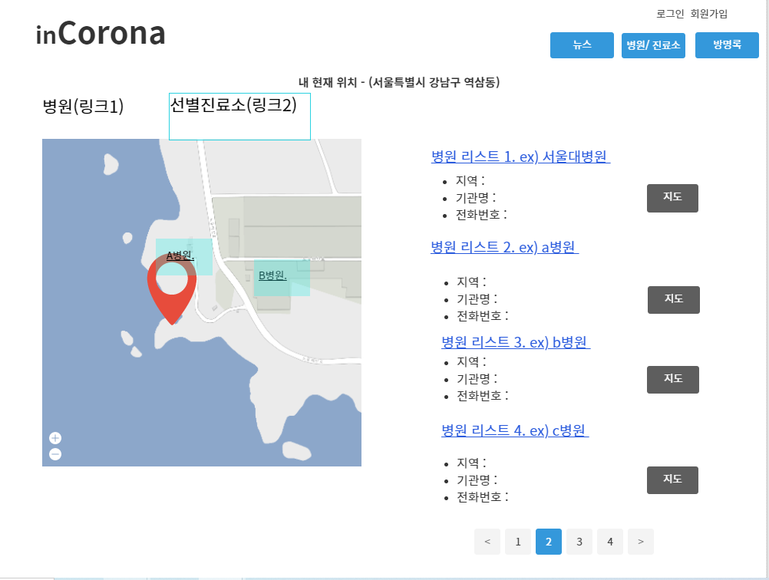
병원페이지
1. 상단 부분 홈페이지 메인의 헤더 영역 가져옴
2. 컨텐츠 영역 현재 위치 노출시킴 로그인/전 후 상관없이 같은 정보 보여줌 (1). 병원(링크 연결: 병원 목록 화면에 보여줌) (2). 선별진료소(링크 연결 : 선별진료소 목록 화면에 보여줌)
2-1. 지도 리스트에 나온 병원 4지점을 지도에 마커로 표시해줌. 선별진료소 목록 보여질 경우에도 똑같이 4지점 지도에 표시 지도 버튼 클릭 시 병원/진료소가 지도에 확대 표시됨.
2-2 리스트. 지역(말머리), 기관명, 전화번호, 지도(버튼) 형식으로 보여짐 현재위치 기준으로 가까운 거리부터 먼 거리의 병원 보여줌(오름차순)

Slide 25
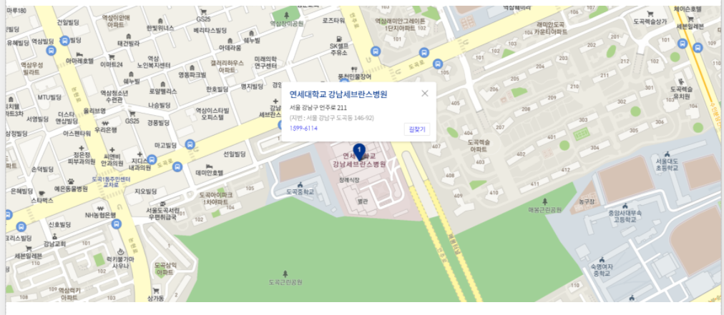
병원페이지 - 지도
지도 버튼 클릭 시 병원/진료소가 지도에 새 창으로 표시됨.

Slide 26
마이페이지
1. MY 게시판 https://ovenapp.io/project/zKTDMaAgNE55f1BeipXWUmYkksYrkzO5#OVxjI
2. MY 댓글 https://ovenapp.io/project/zKTDMaAgNE55f1BeipXWUmYkksYrkzO5#qBBBp
3.개인정보 수정 https://ovenapp.io/project/zKTDMaAgNE55f1BeipXWUmYkksYrkzO5#LAdbW

Slide 27
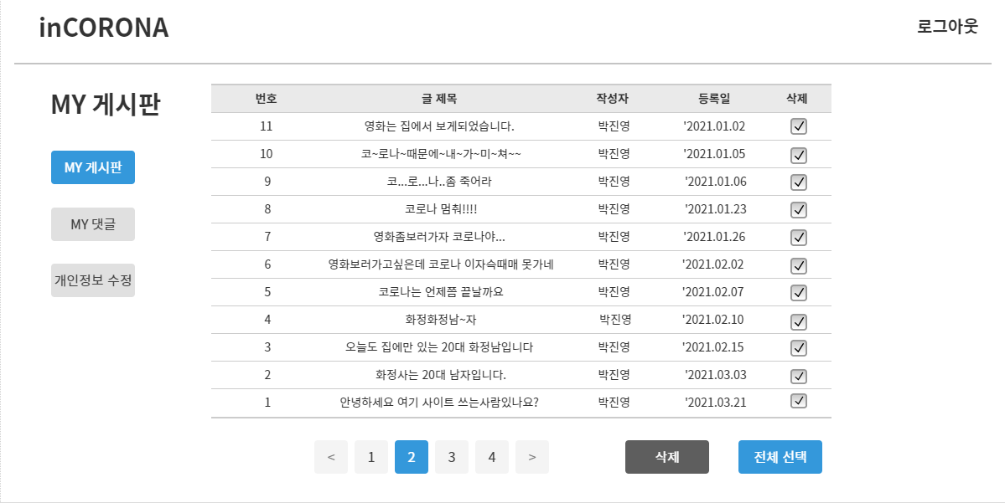
MY 게시판
마이페이지 1페이지 본인이 쓴 글 목록 표시
2. 왼쪽 상단 MY게시판, 댓글, 개인정보 수정 버튼
3. 내가 쓴 글 목록 최신 날짜로 내림차순 번호, 제목, 작성자, 등록일 표시
4. 게시글 삭제 전체 선택, 각각 선택 가능
5. 하단에 페이지 바 표시

Slide 28
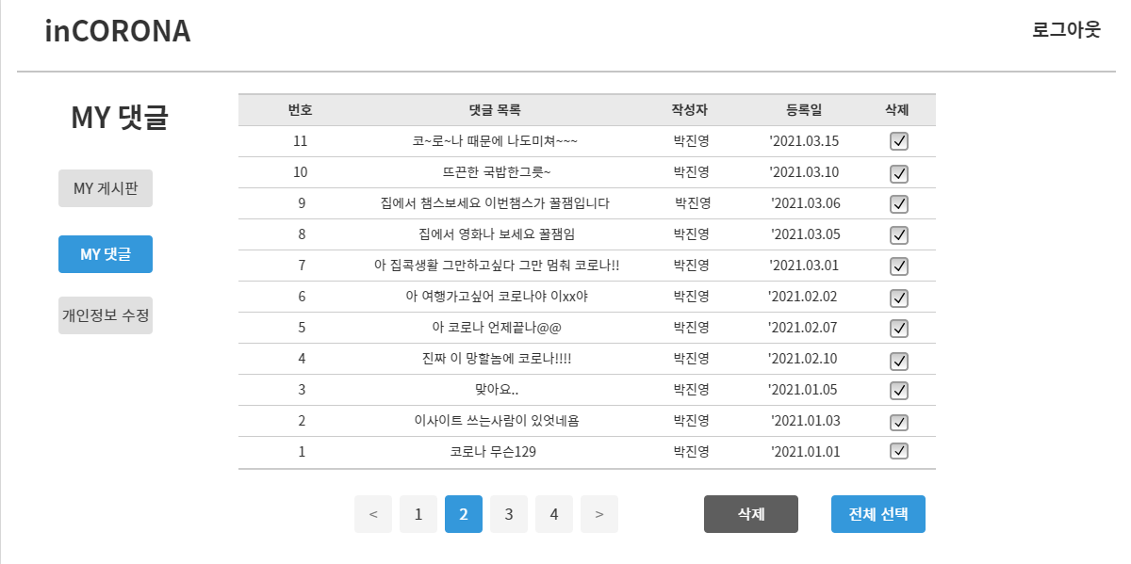
MY 댓글
마이페이지 2페이지 본인이 쓴글 목록 표시
왼쪽 상단 MY 게시판, 댓글 개인정보 수정
3.내가 쓴 댓글 목록 최신 날짜로 내림차순 번호, 댓글목록, 작성자, 등록일 표시
4.댓글 삭제 전체 선택, 각각 선택 가능
5.하단에 페이지 바 표시

Slide 29
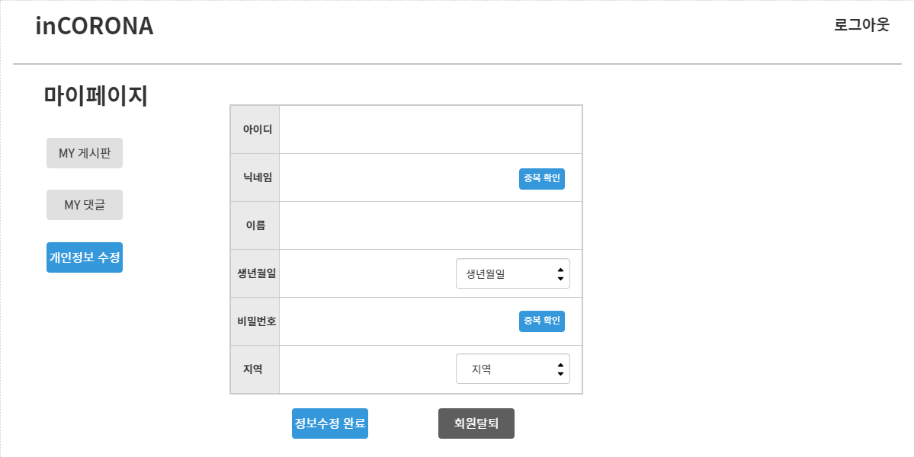
개인정보 수정
1. 개인정보 수정 들어가기 전 로그인 화면 로그인 후 열람 가능
왼쪽 상단 MY 게시판,댓글 개인정보수정
닉네임, 비밀번호 중복 확인 버튼 표시
생년월일, 지역 드롭다운 버튼으로 표시
5. 정보수정 완료, 회원탈퇴 하단에 버튼 표시

Slide 30
로그인/회원가입
1. 로그인 페이지 https://ovenapp.io/view/jqAMemllOj5rk9VYeLXUDeCaVPYWX6y6/epN59
2. 회원가입 페이지 https://ovenapp.io/view/jqAMemllOj5rk9VYeLXUDeCaVPYWX6y6/tpXkA
3. 아이디 찾기 페이지 https://ovenapp.io/view/jqAMemllOj5rk9VYeLXUDeCaVPYWX6y6/SPr4f
4. 비밀번호 찾기 페이지 https://ovenapp.io/view/jqAMemllOj5rk9VYeLXUDeCaVPYWX6y6/09mcq

Slide 31
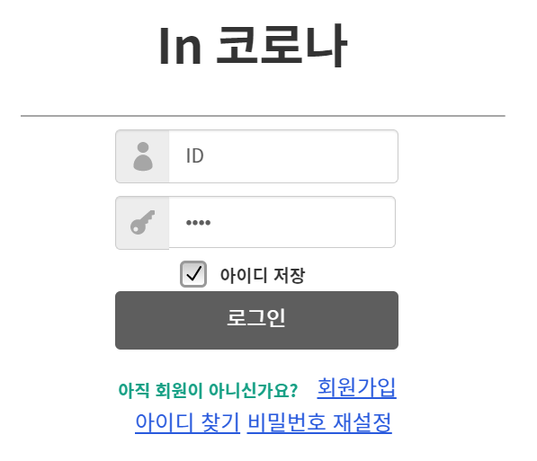
로그인 페이지
-아이디 저장 -회원가입 -아이디 찾기 -비밀번호 재설정

Slide 32
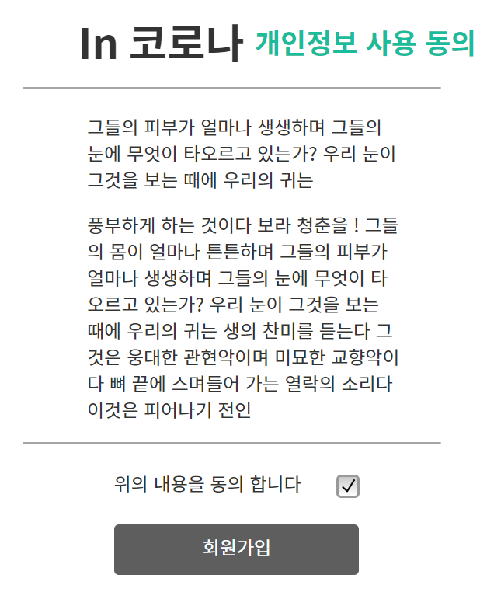
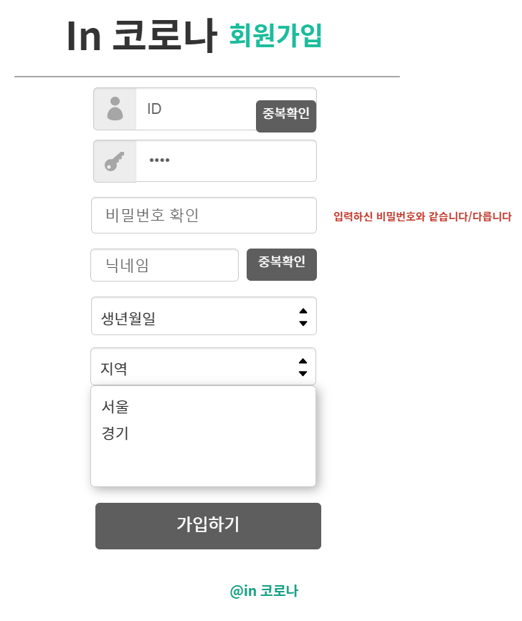
회원가입 페이지
# 필수 정보 : 아이디, 비밀번호, 닉네임, 생년월일, 지역 값 받기 # 지역(서울, 부산, 대구, 인천, 광주, 대구, 울산, 경기, 강원, 충청, 전라, 경상, 제주, 세종)
-아이디, 닉네임 중복확인 -비밀번호 재입력

Slide 33
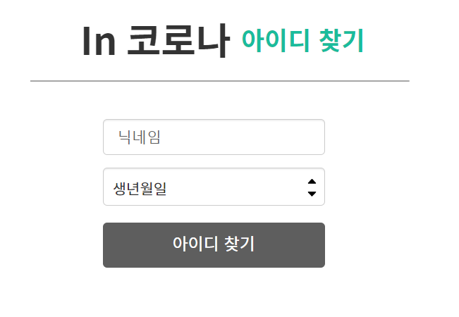
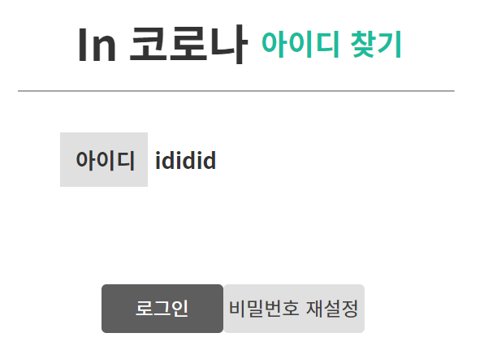
아이디 찾기 페이지
1. 닉네임 값과 생년월일 값으로 본인확인
2. 인증완료 아이디값 표시 로그인, 비밀번호 재설정 버튼
3. 인증실패 해당 정보의 아이디가 없음을 팝업으로 표시 후 로그인 창으로 이동

Slide 34
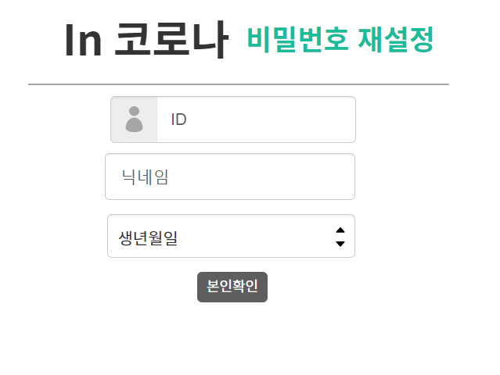
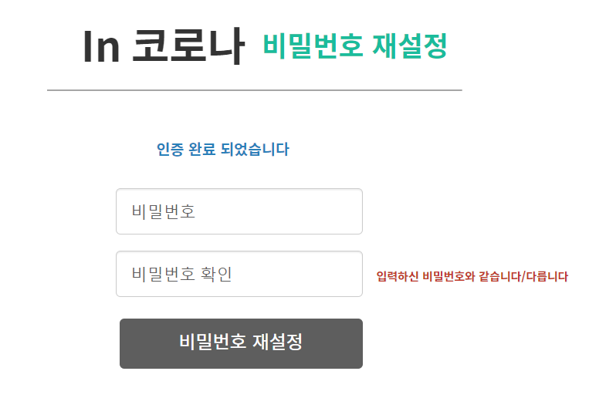
비밀번호 재설정
1. 아이디, 닉네임, 생년월일 값으로 본인확인
2. 인증완료 새로운 비밀번호, 새로운 비밀번호 확인
3. 인증실패 해당 정보의 비밀번호가 없음을 팝업으로 표시 -> 로그인 페이지로 이동

Slide 35
데이터베이스

Slide 36
테이블기술서
테이블명 | LOCATION |  | table 기술서 |  | 작성일 | ’21.04.06
System | 지역관리 |  |  |  | 작성자 | 박진영
테이블 설명 | 지역 정보를 가지고 있는 테이블
No | Attribute | Data Type | NN | KY | Default | Description
1 | location_Num | varchar2(30) | Y | PK |  | 지역번호
2 | location_Name | varchar2(30) |  |  |  | 지역이름
3 | location_Category | varchar2(30) |  |  |  | 지역대분류
비고
테이블명 | Member |  | table 기술서 | table 기술서 |  | 작성일 | ’21.04.06
System | 회원관리 |  |  |  |  | 작성자 | 손현종
테이블 설명 | 회원을 관리하는 테이블
No | Attribute | Data Type |  | NN | KY | Default | Description
1 | member_Id | varchar2(30) |  | Y | PK |  | 회원ID
2 | member_Pw | varchar2(30) |  | Y |  |  | 회원PW
3 | member_NickName | varchar2(30) |  | Y |  |  | 닉네임
4 | member_Email | varchar2(50) |  |  |  |  | 이메일
5 | member_EnrollDate | Date |  | Y |  | SYSDATE | 가입일
6 | member_Birth | Date |  | Y |  | SYSDATE | 생년월일
7 | member_LocationNum | varchar2(30) |  | Y | FK |  | 지역번호
비고
FOREIGN KEY(MEMBER_LOCATIONNUM) REFERENCES LOCATION(LOCATION_NUM)

Slide 37
테이블기술서
테이블명 | Board |  | table 기술서 |  |  | 작성일 | ’21.04.06
System | 게시판관리 |  |  |  |  | 작성자 | 박진영
테이블 설명 | 게시판 정보를 가지고 있는 테이블
No | Attribute | Data Type | NN | NN | KY | Default | Description
1 | board_Id | varchar2(30) | Y | Y | PK |  | 게시판ID
2 | board_Name | varchar2(30) | Y | Y |  |  | 게시판 이름
비고
테이블명 | Post |  | table 기술서 |  |  | 작성일 | ’21.04.06
System | 게시글관리 |  |  |  |  | 작성자 | 최은교
테이블 설명 | 뉴스와 정보공유게시판에 작성된 게시글 관리 테이블
No | Attribute | Data Type | NN | KY | Default | Default | Description
1 | post_Num | NUMBER | Y | PK |  |  | 게시글 고유 번호
2 | post_Title | VARCHAR(50) | Y |  |  |  | 게시글 제목
3 | post_Contents | VARCHAR(1000) | Y |  |  |  | 게시글 내용
4 | post_File | BLOB |  |  |  |  | 게시글 첨부파일
5 | post_EnrollTime | DATE | Y |  | SYSDATE | SYSDATE | 게시글 등록시간
6 | post_Views | NUMBER | Y |  | 0 | 0 | 게시글 조회수
7 | post_Remove | VARCHAR2(1) | Y |  | ‘N’ | ‘N’ | 게시글 삭제여부
8 | post_BoardNum | VARCHAR2(1) | Y | FK |  |  | 게시판ID
9 | post_MemberId | VARCHAR2(30) | Y | FK |  |  | 작성자 ID
10 | post_LocationNum | VARCHAR2(30) | Y | FK |  |  | 지역번호
비고
FOREIGN KEY(post_BoardNum) REFERENCES Board(board_Id) FOREIGN KEY(post_MemberId) REFERENCES MEMBER(Member_Id) FOREIGN KEY(post_LocationNum) REFERENCES Location(location_Num)

Slide 38
테이블기술서
테이블명 | Comments |  | table 기술서 |  |  | 작성일 | ’21.04.06
System | 댓글관리 |  |  |  |  | 작성자 | 김희주
테이블 설명 | 댓글 정보를 관리한다.
No | Attribute | Data Type | NN | KY | Default | Default | Description
1 | comment_Num | NUMBER | Y | PK |  |  | 댓글등록번호
2 | comment_Contents | VARCHAR2(500) | Y |  |  |  | 댓글내용
3 | comment_EnrollTime | DATE | Y |  | SYSDATE | SYSDATE | 댓글등록시간
4 | comment_Remove | VARCHAR2(1) | Y |  | ‘N’ | ‘N’ | 댓글삭제여부
5 | comment_MemberId | VARCHAR2(30) | Y | FK |  |  | 회원ID
6 | comment_EnrollNum | NUMBER | Y | FK |  |  | 글등록번호
비고
FOREIGN KEY(COMMENT_MEMBERID) REFERENCES MEMBER(MEMBER_ID) FOREIGN KEY(COMMENT_ENROLLNUM) REFERENCES POST(POST_NUM)
테이블명 | Hospital |  | table 기술서 |  | 작성일 | ’21.04.06
System | 병원관리 |  |  |  | 작성자 | 이준범
테이블 설명 | 병원/선별진료소의 목록을 불러와서 화면에 보여줌
No | Attribute | Data Type | NN | KY | Default | Description
1 | Hospital_Num | Number | Y | PK |  | 병원번호
2 | Hospital_Type | Varchar2(10byte) | Y |  |  | 구분
3 | Hospital_Name | Varchar2(30byte) | Y |  |  | 병원명
4 | Hospital_Location | Varchar2(30byte) |  |  |  | 주소
5 | Hospital_Url | Varchar2(50byte) |  |  |  | 홈페이지
6 | Hospital_Tel | Varchar2(20byte) |  |  |  | 전화번호
비고

Slide 39
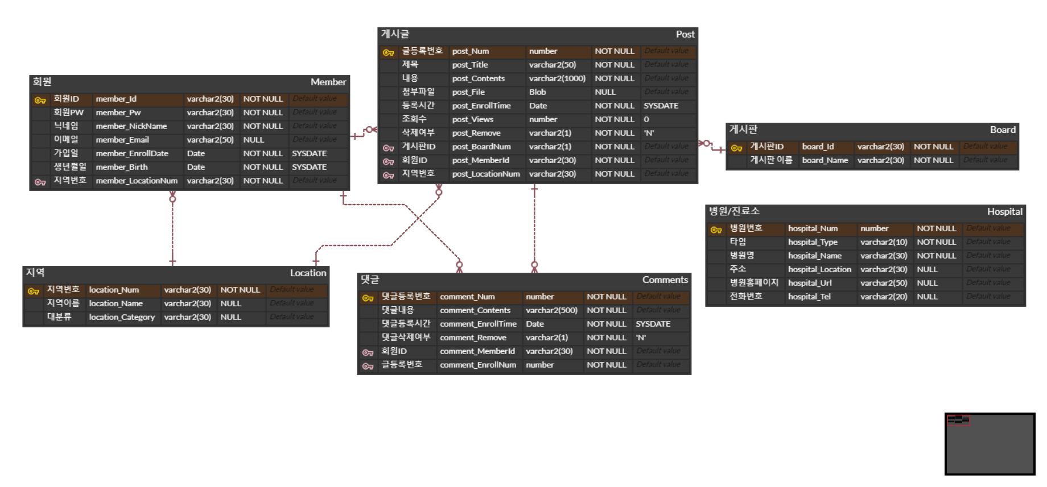
DB ERD

Slide 40

감사합니다

